Slide 1
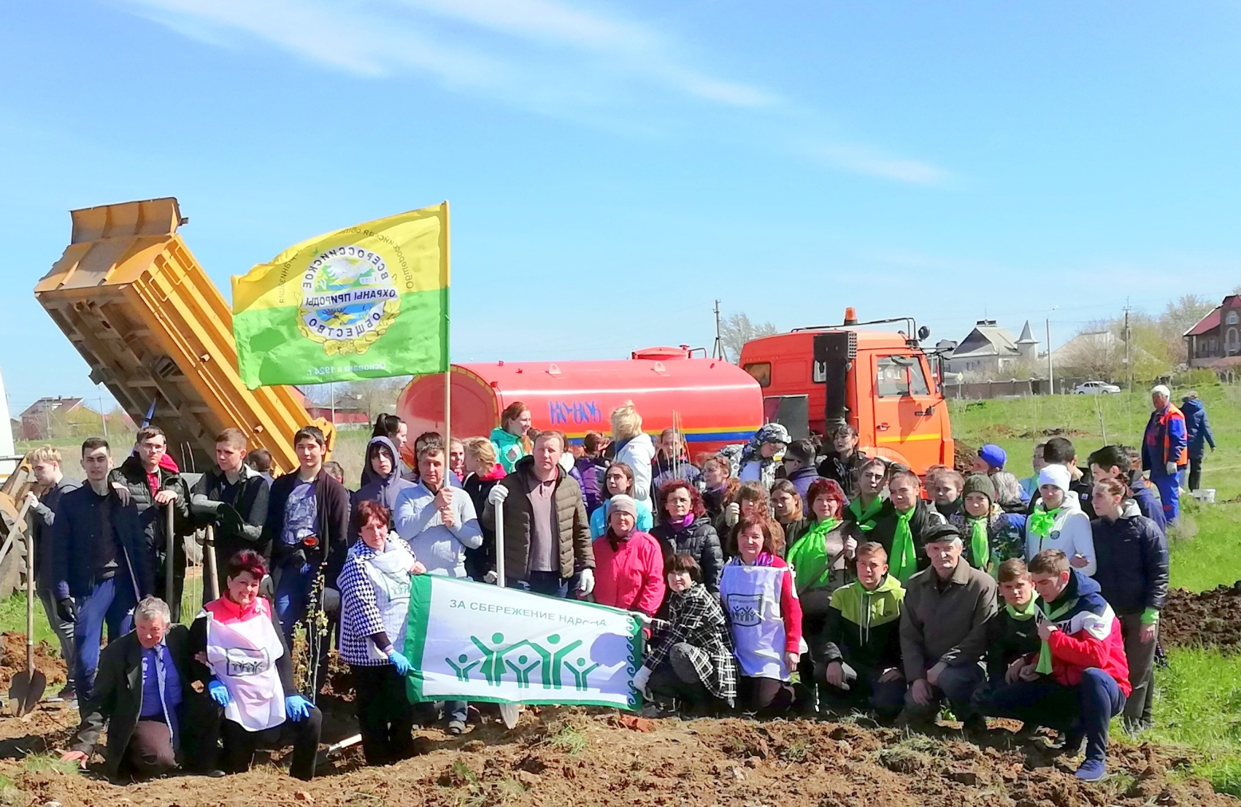
ОБЩЕСТВЕННАЯ ПАЛАТА ГОРОДА ВОЛГОДОНСКА

Slide 2
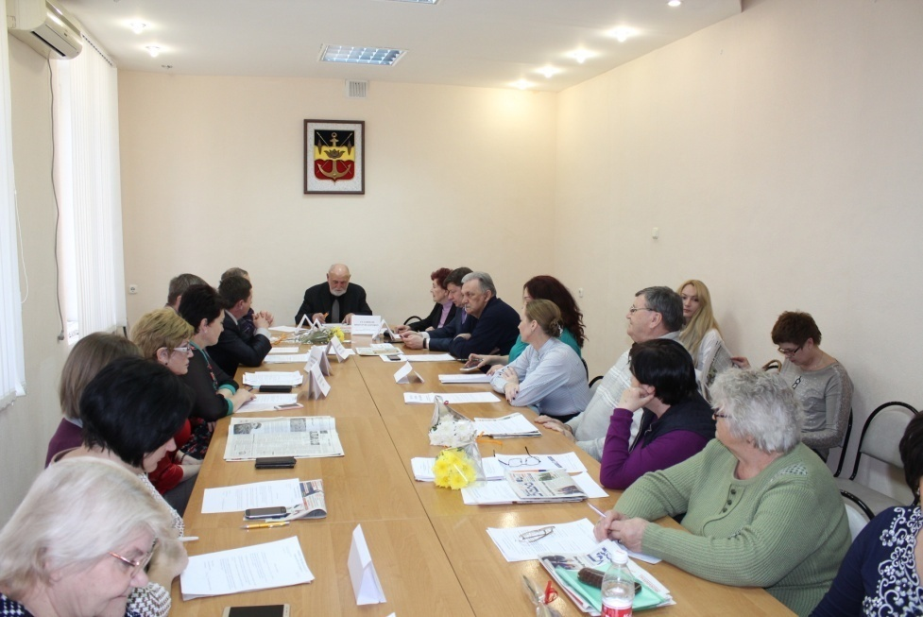
. Положение об Общественной палате Волгодонска утверждено решением городской Думы № 89 от 7 июля 2010 года Координационный совет включает в себя руководителей 14 секторов и по 2 представителя городской Думы и Администрации Волгодонска

Slide 3
Согласно Положения об Общественной палате 1 раз в год проводится Пленарное заседание

Slide 4
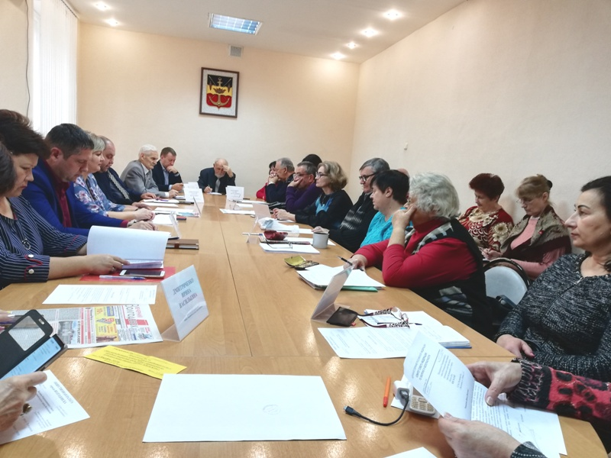
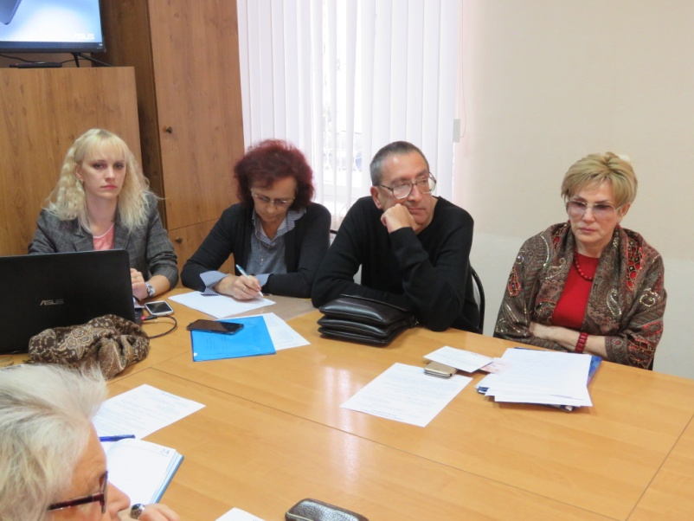
Согласно Положения об Общественной палате 2 раза в месяц проводятся заседания Координационного совета

Slide 5
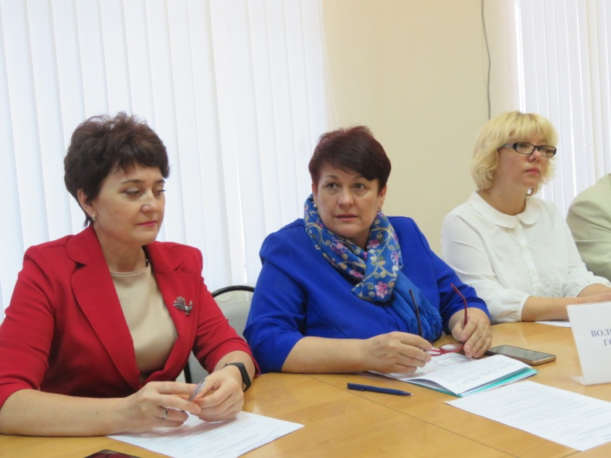
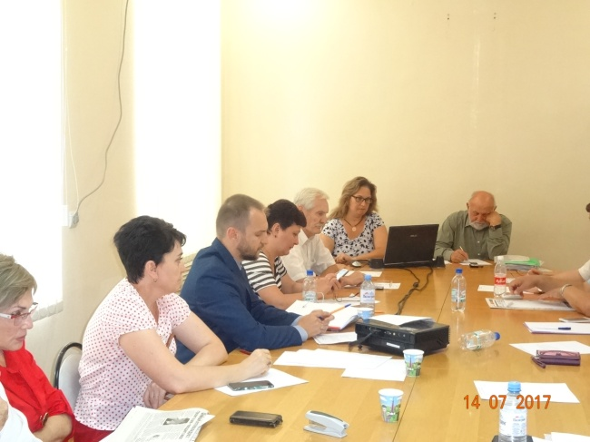
На каждом заседании Координационного совета заслушивается информация о работе депутатов Волгодонской городской Думы

Slide 6
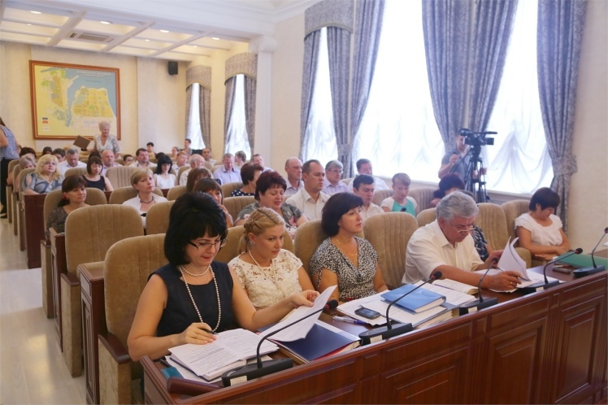
Сектор по защите трудовых прав работников и их семей: Российский профессиональный Союз работников культуры Совет председателей профсоюзных организаций учреждений культуры г.Волгодонск Волгодонская городская организация Профсоюзов работников госучреждений Волгодонская городская профсоюзная организация “Профсоюз работников Здравоохранения РФ” Городская организация профсоюза работников образования Профсоюзный комитет ЮТК Профсоюзный комитет Департамента строительства и городского хозяйства

Slide 7
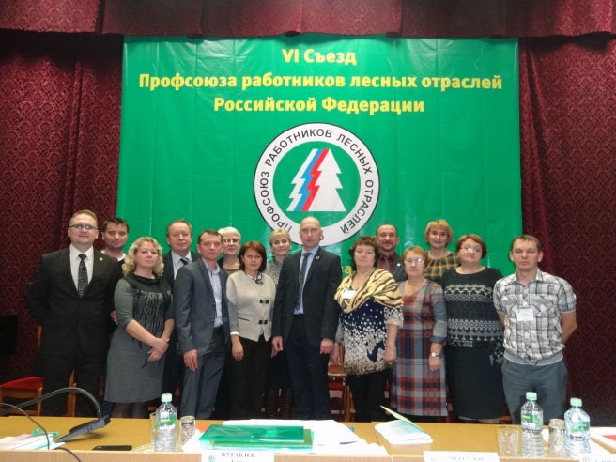
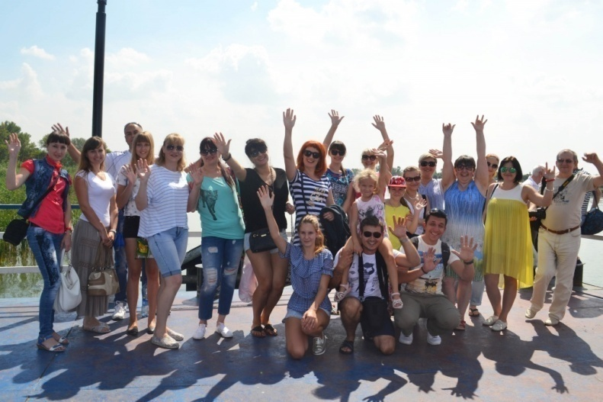
Сектор по защите трудовых прав работников и их семей: Первичная профсоюзная организация работников лесных отраслей промышленности – профком АО «ВКДП» Первичная профсоюзная организация ГБСМП Первичная профсоюзная организация Ростовской АЭС Профсоюзный комитет Межрайгаз Профсоюзный комитет Донэнерго Профсоюзный комитет “Агропрома”

Slide 8
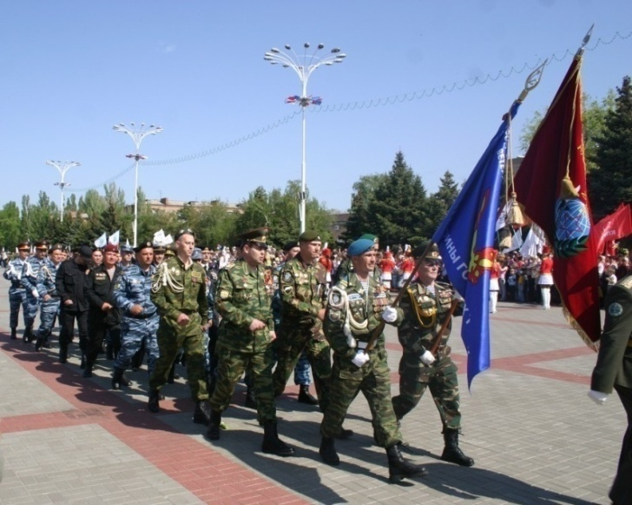
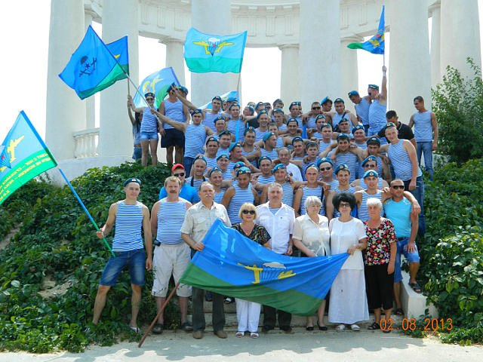
Сектор Военно-патриотического воспитания Защитников Отечества, социально правовой защиты ветеранов и членов их семей: Городская общественная организация «Комитет социальной защиты Российских военнослужащих и призывников» города Волгодонска Региональное отделение ООО «Комитет солдатских матерей России» по Ростовской области; Городская общественная организация «Воины горячих точек»; Волгодонское городское отделение Ростовского областного отделения Всероссийской общественной организации ветеранов «Боевое братство»;

Slide 9
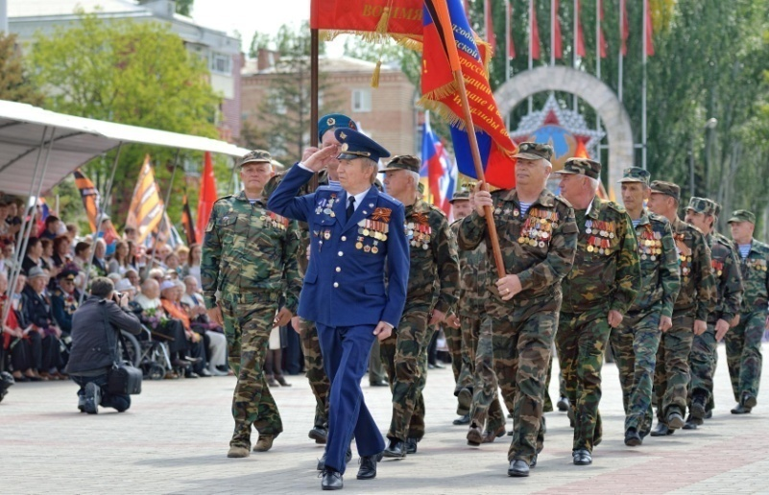
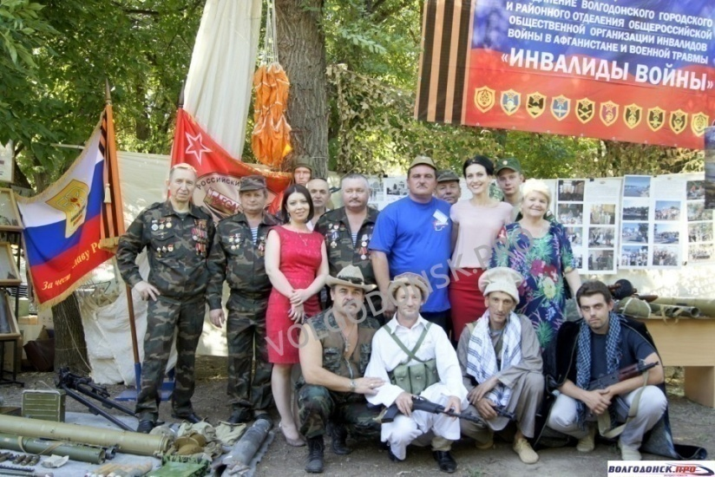
Сектор Военно-патриотического воспитания Защитников Отечества, социально правовой защиты ветеранов и членов их семей: Городская общественная организация «Волгодонской клуб моряков – подводников» Военно-морского флота; Волгодонская городская организация «Российский Союз ветеранов Афганистана» Волгодонское городское отделение Ростовской региональной организации общероссийской общественной организации инвалидов войны в Афганистане и военной травмы “Инвалиды войны”.

Slide 10
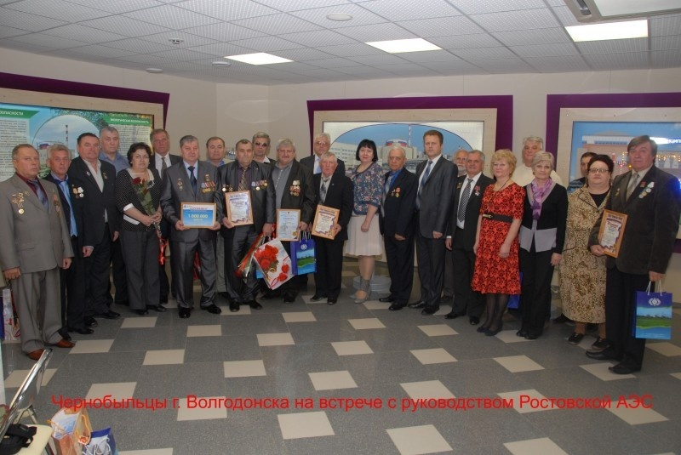
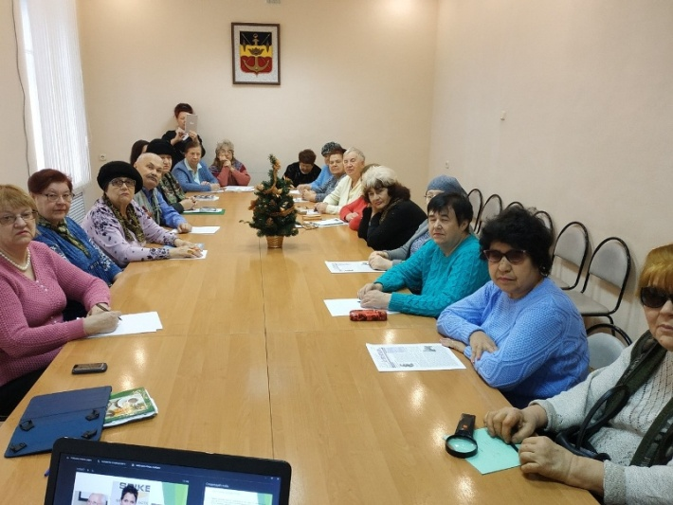
Сектор по вопросам инвалидов и их законных представителей: Волгодонская городская общественная организация инвалидов Чернобыля и других радиационных катастроф «Ликвидатор» Представительство Ростовской региональной общественной организации “Ростовское областное диабетическое общество” Общероссийская общественная организация инвалидов «Всероссийское ордена Трудового Красного Знамени общество слепых»

Slide 11
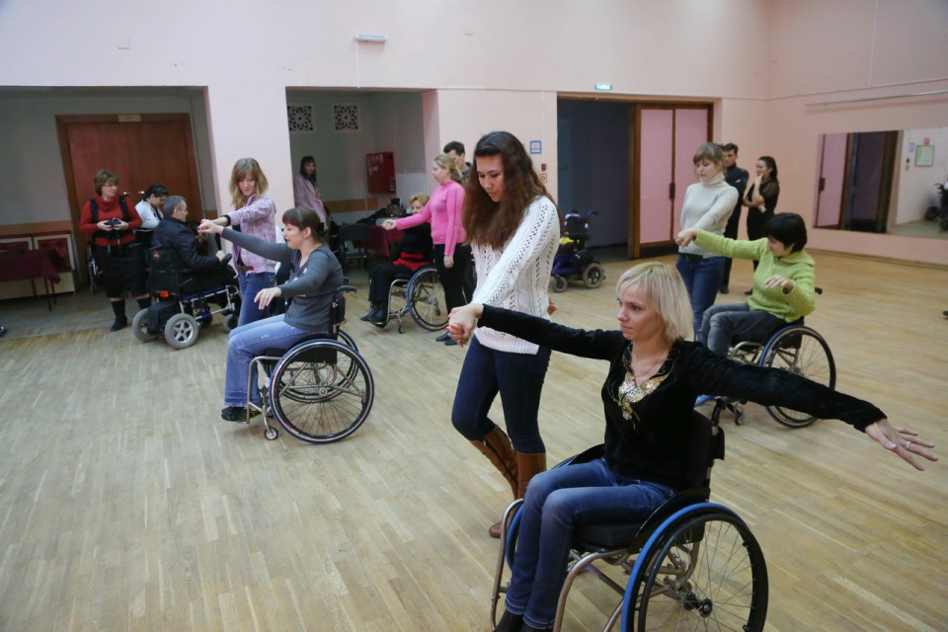
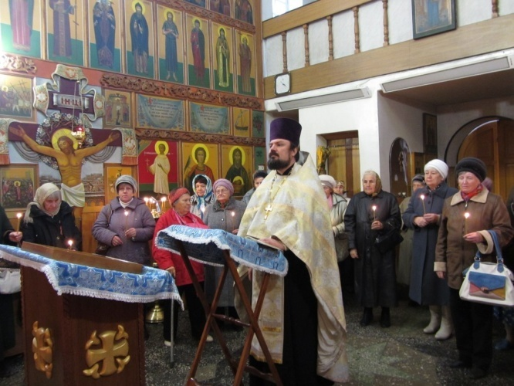
Сектор по вопросам инвалидов и их законных представителей: Общероссийская общественная организация инвалидов «Всероссийское общество глухих» Общественная организация инвалидов – колясочников г. Волгодонска «Родник» Общественная организация «Общество жертв, пострадавших от политических репрессий»

Slide 12
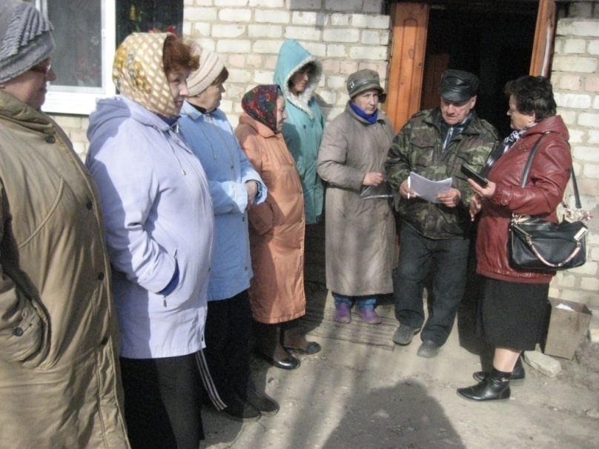
Сектор по вопросам ЖКХ и ТОС: Орган общественного самоуправления “Городской совет представителей собственников помещений в многоквартирных домах” ТСЖ «Надежда» ТСЖ «Домостроитель» ТСЖ «Дружба » ТСЖ «Данко » ТСЖ «Лотос » Волгодонская городская общественная организация «Союз защиты прав собственников, вкладчиков и акционеров» Некоммерческое партнерство “Волгодонская ассоциация собственников жилья”

Slide 13
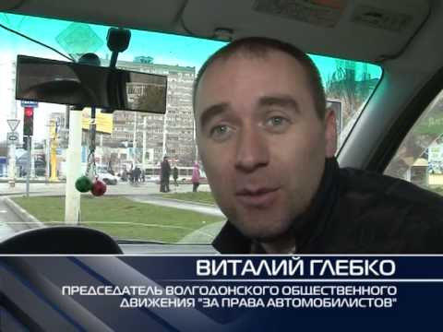
Сектор по защите прав потребителей: МСОО “Федерация обществ потребителей Южного региона”; ГОO «Волгодонская ассоциация потребителей»; Волгодонское городское общественное движение «За права автомобилистов» Волгодонское городское общественное движение “За безопасность детей на дорогах”

Slide 14
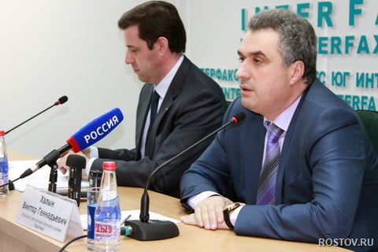
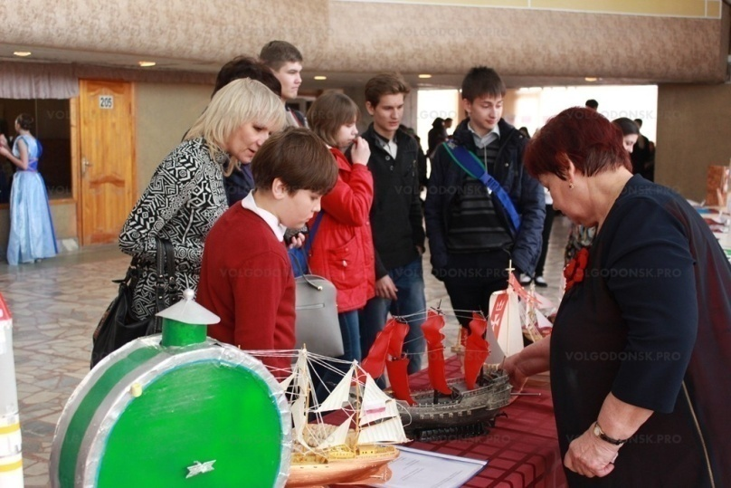
Сектор по вопросам бизнеса: НО «Ассоциация строительных организаций» (АСО); Волгодонское отделение общественной организации малого и среднего бизнеса «ОПОРА РОССИИ» ; Всероссийское общество изобретателей и рационализаторов “Волгодонский региональный совет ВОИР”; OOO Консультационный Центр “Партнер-Консалтинг”

Slide 15
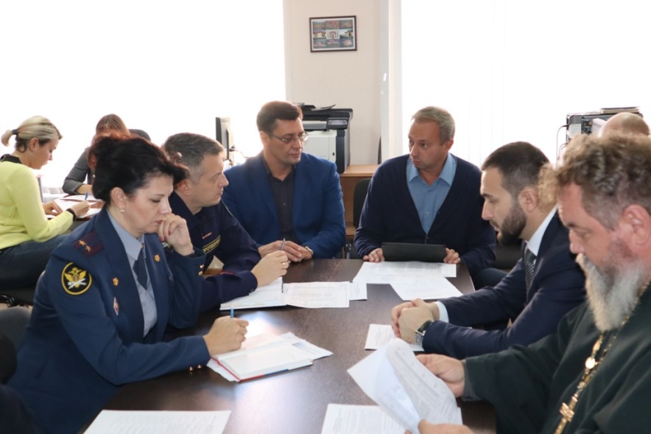
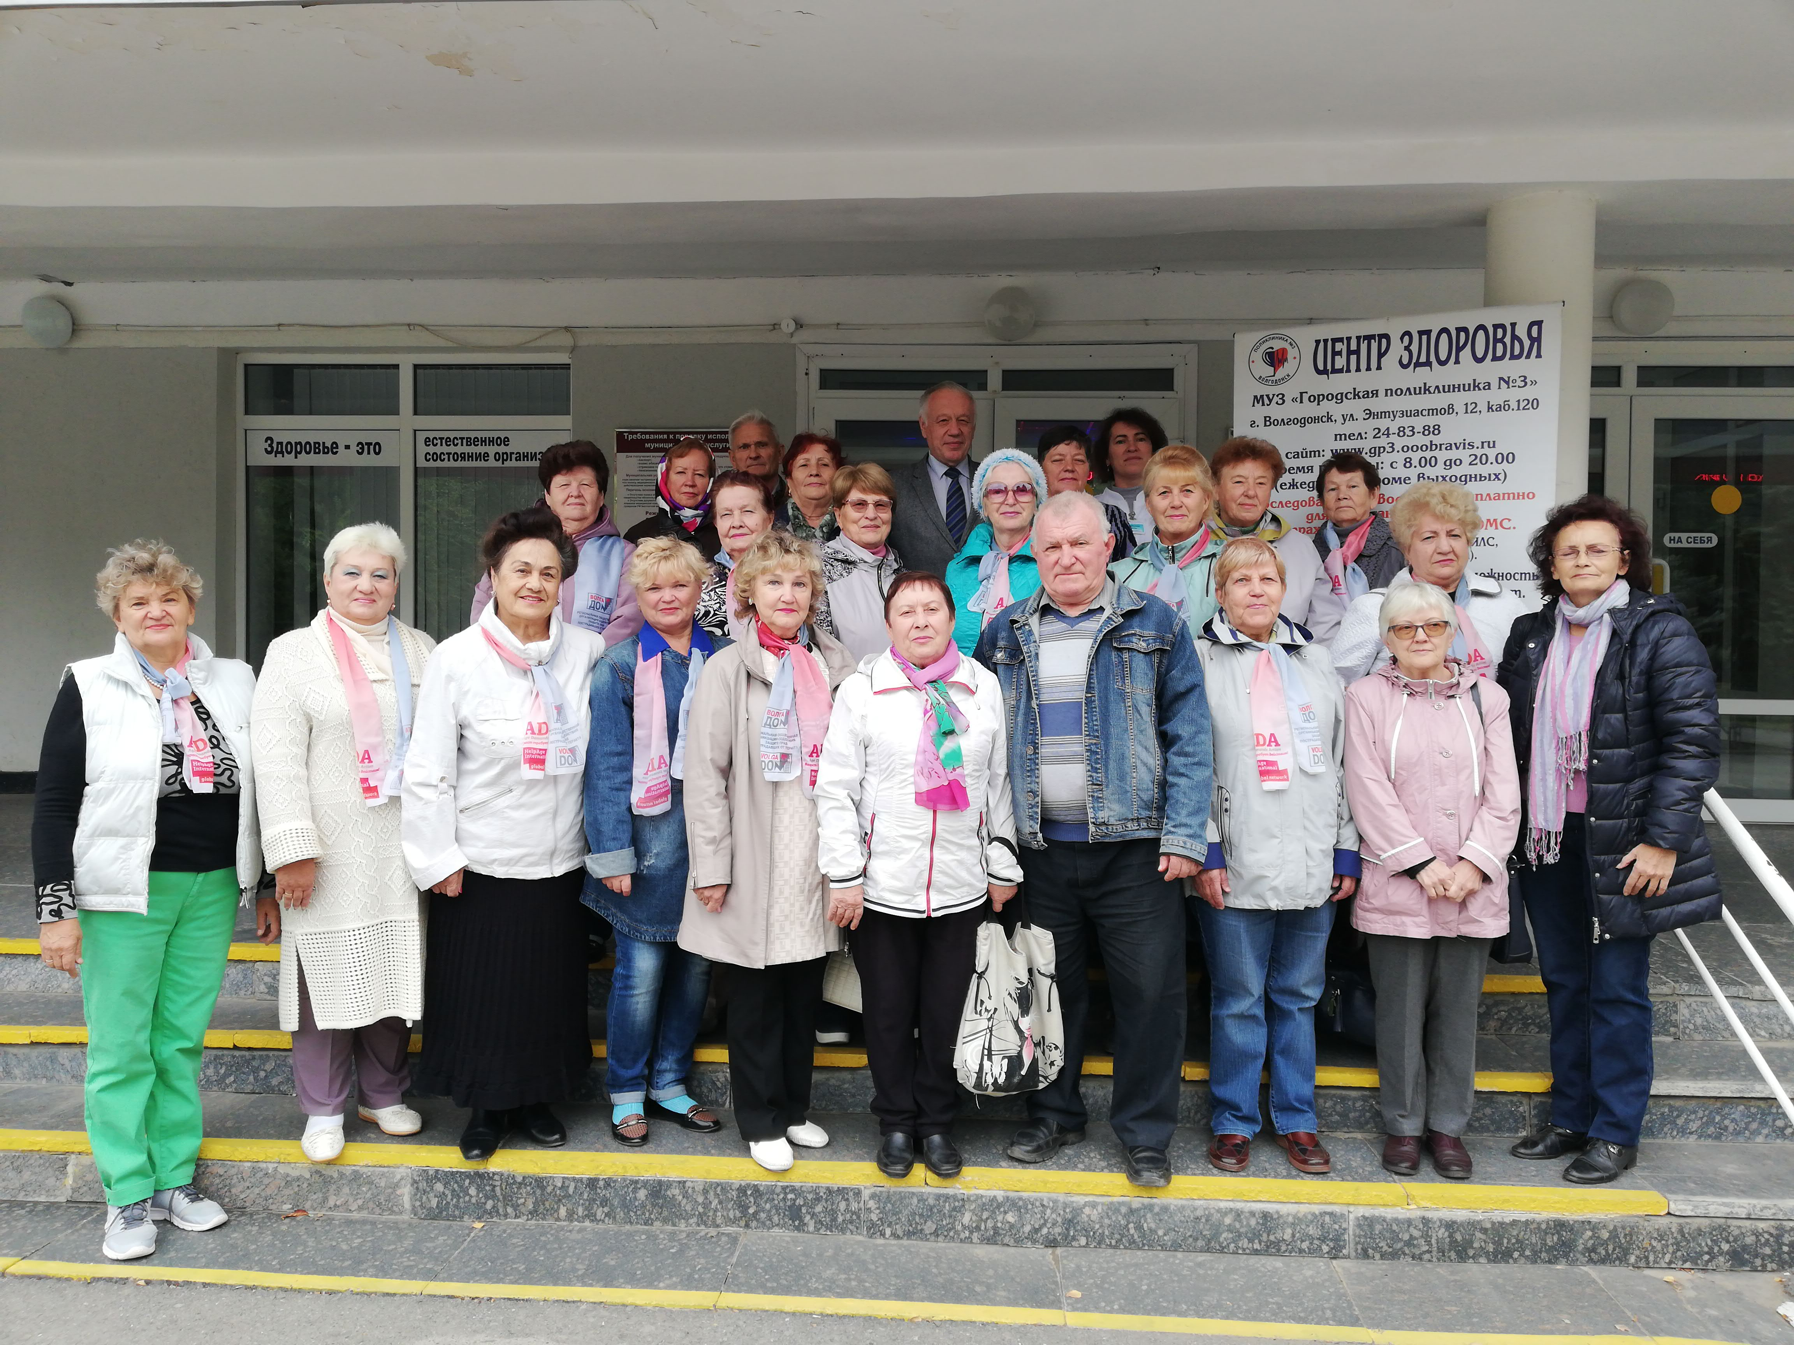
Сектор по защите прав человека:
Некоммерческое партнерство. Консультативно – правовая фирма «Советник»
Автономная некоммерческая организация по предоставлению услуг в сфере защиты прав граждан «Общественный Контроль»
Ростовская региональная общественная организация «Правовое обеспечение»:
Региональная общественная организация содействия защите прав пострадавших от теракта «Волга – Дон»

Slide 16
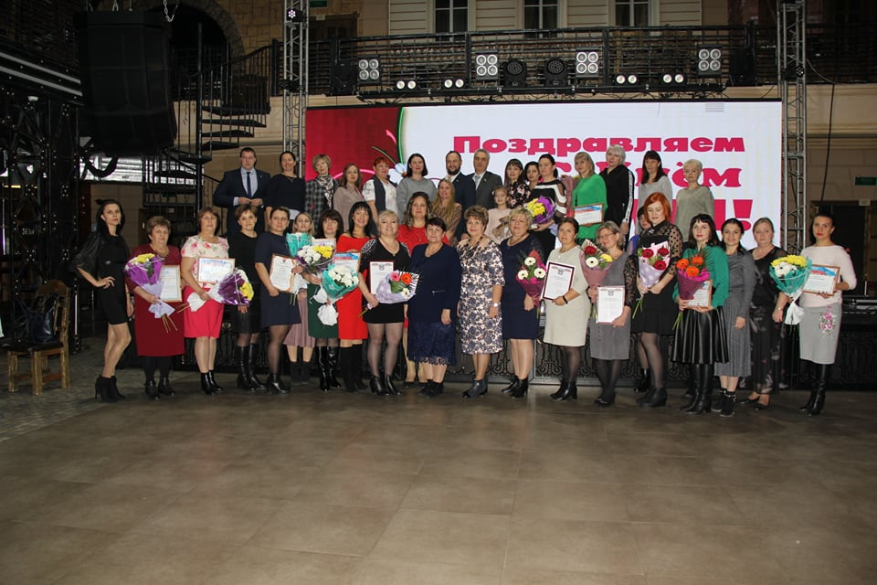
Сектор по защите прав человека: Волгодонская городская общественная организация по защите прав многодетных, малообеспеченных семей и семей с детьми, оставшихся без попечительства родителей «Семья Волгодонска» Региональная общественная организация содействия защиты прав инвалидов «Парус Надежды» «Волгодонской фонд поддержки гражданских инициатив»

Slide 17
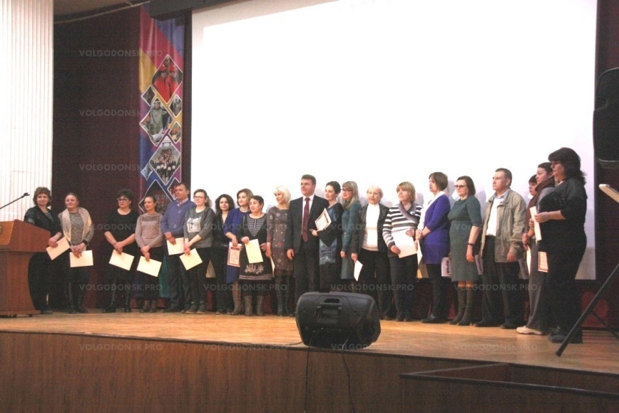
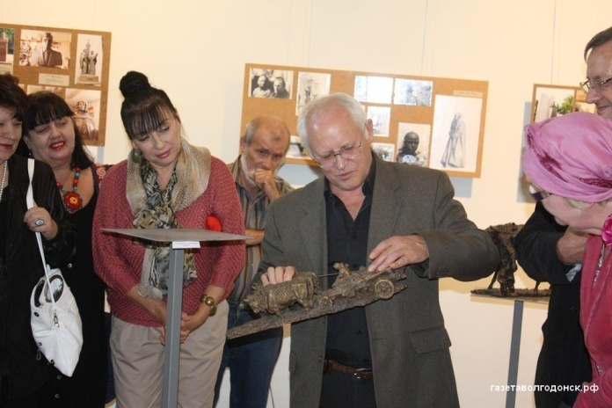
Сектор по вопросам культуры, образования, просвещения и благотворительности:
Городская общественная организация «Союз независимых просветителей Маяк»;
Волгодонская творческая организация «Белая Вежа»;
Ростовская областная танцевальная организация;

Slide 18
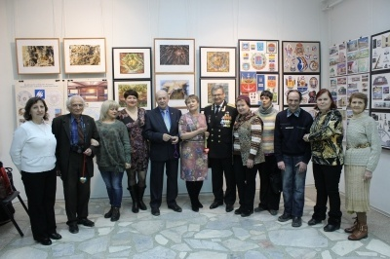
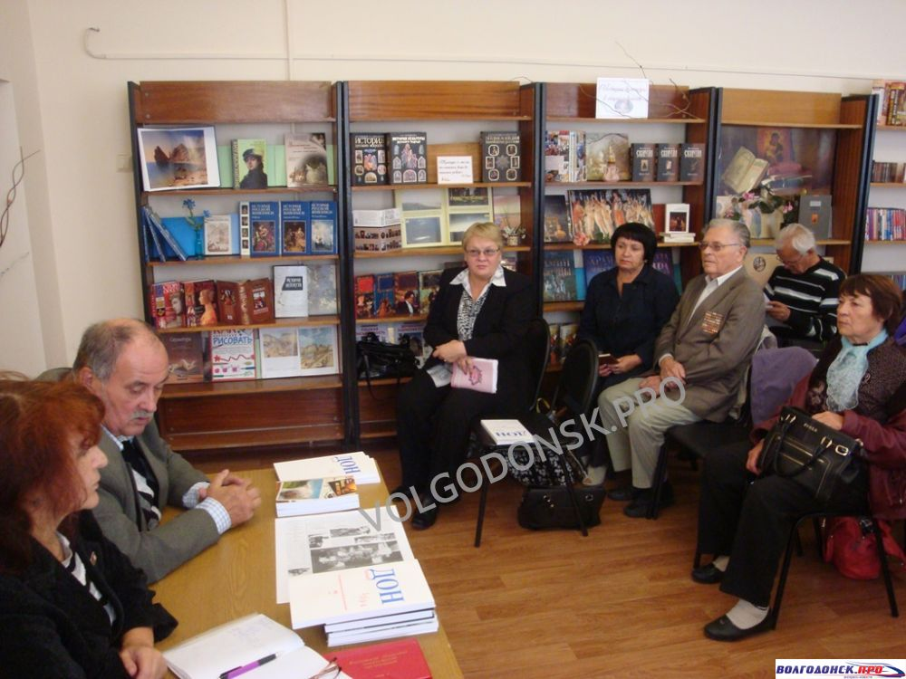
Сектор по вопросам культуры, образования, просвещения и благотворительности: Автономная некоммерческая организация “Региональный ресурсный центр “Здоровая семья” Городская общественная организация “Союз художников Волгодонска” Зональное Волгодонское подразделение Ростовского отделения Общероссийской общественной организации “Российский союз писателей”

Slide 19
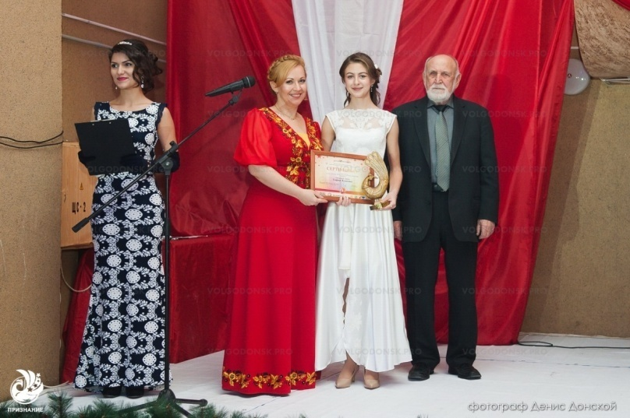
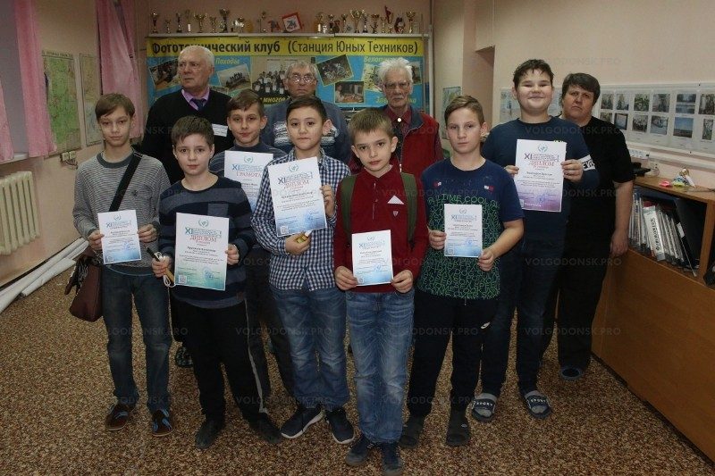
Местная общественная организация содействия развитию города «Наш дом – Волгодонск» Ростовское региональное отделение Всероссийского общественного движения “Матери России” Некоммерческое партнерство “Карьера”

Slide 20
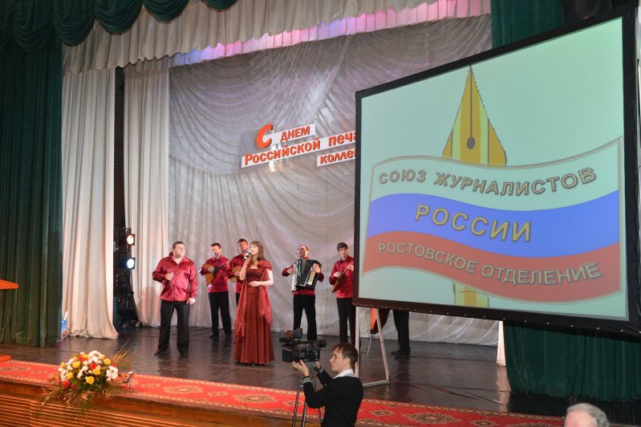
Информационный сектор: .Региональная общественная организация содействия донскому туризму и сохранению духовно-культурного наследия “Дон гостеприимный”; Волгодонское городское отделение “Союз журналистов России”; Региональное общественное движение “Женщина России” Волгодонская городская общественная организация ветеранов журналистики

Slide 21
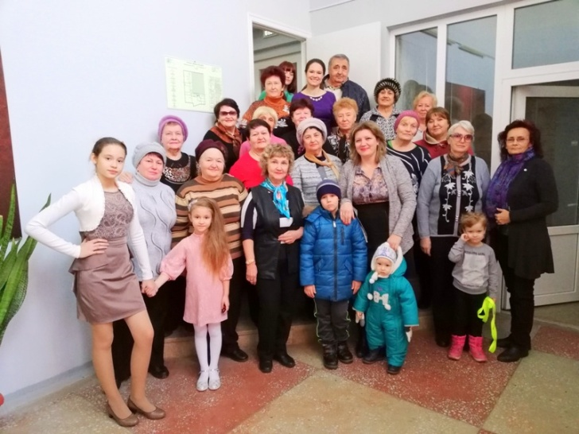
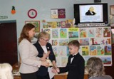
Информационный сектор: Ростовская областная организация Российского союза профессиональных литераторов Волгодонская городская общественная организация “Литературно-творческая организация “Лира”

Slide 22
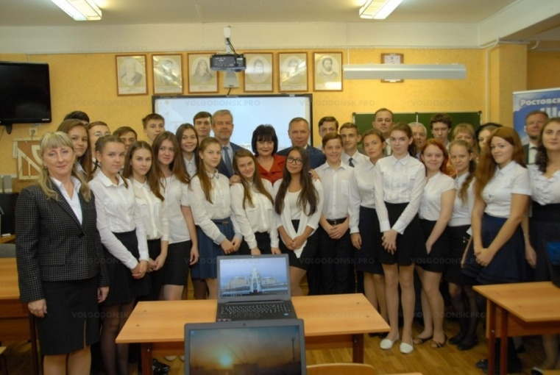
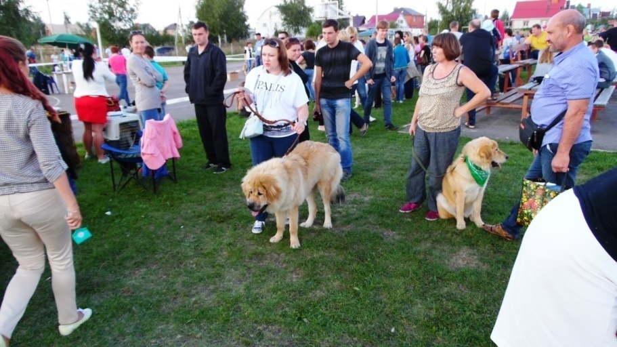
Сектор по экологическим вопросам и охране окружающей среды: Волгодонское городское отделение «Всероссийское общество охраны природы» ВГОО «Общество защиты животных» Региональная общественная экологическая организация “Зеленый город” Волгодонская городская общественная организация Клуб любителей фауны «Экзотика»

Slide 23
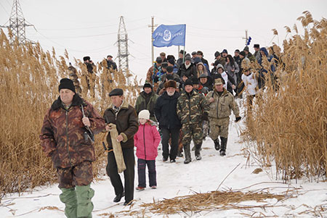
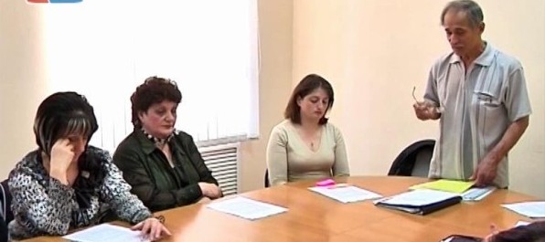
Сектор по экологическим вопросам и охране окружающей среды:
Волгодонское отделение “Федерации спортивного и любительского рыболовства”
Региональная общественная организация волонтеров “Делай добро”
Волгодонская городская общественная организация защиты животных и окружающей природы “Добро”

Slide 24
Сектор по экологическим вопросам и охране окружающей среды: ВГОО «Общество защиты животных» Общероссийское Общественное движение “За сбережение народа”

Slide 25
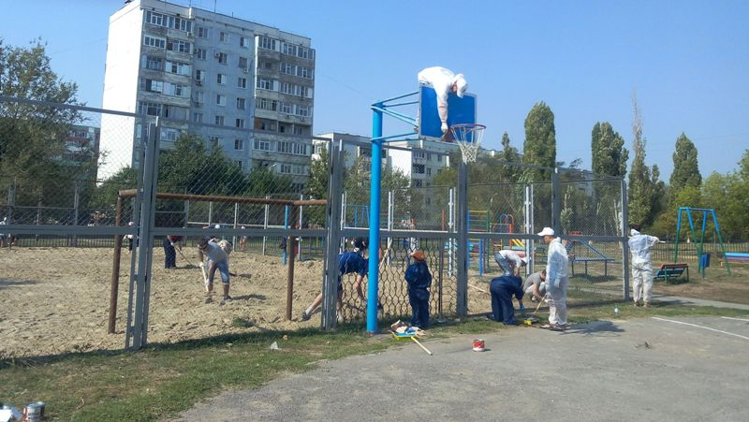
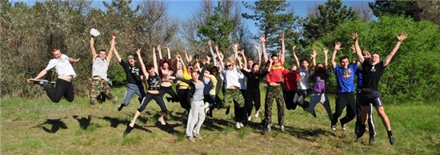
Сектор по вопросам молодежи:
Городская молодежная общественная организация “Волгодонская правовая школа”
Организация молодёжи атомщиков Ростовской АЭС
Волгодонская городская молодежная общественная организация “Новое поколение”
Региональная благотворительная общественная организация “Поколение молодежи”

Slide 26
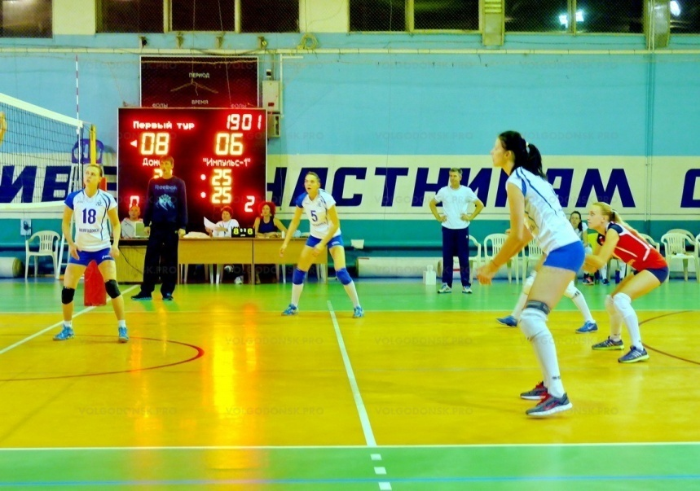
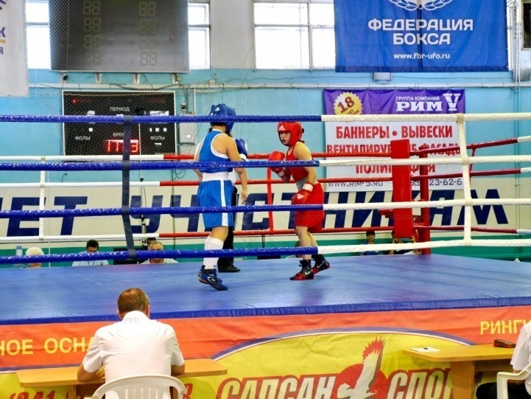
Сектор по вопросам спорта и здорового образа жизни: Волгодонская ГОО «Спортивный клуб боевых искусств «Русь» АНО «Волейбольный клуб «Импульс-спорт» Общественная организация «Волгодонской городской боксёрский клуб»

Slide 27
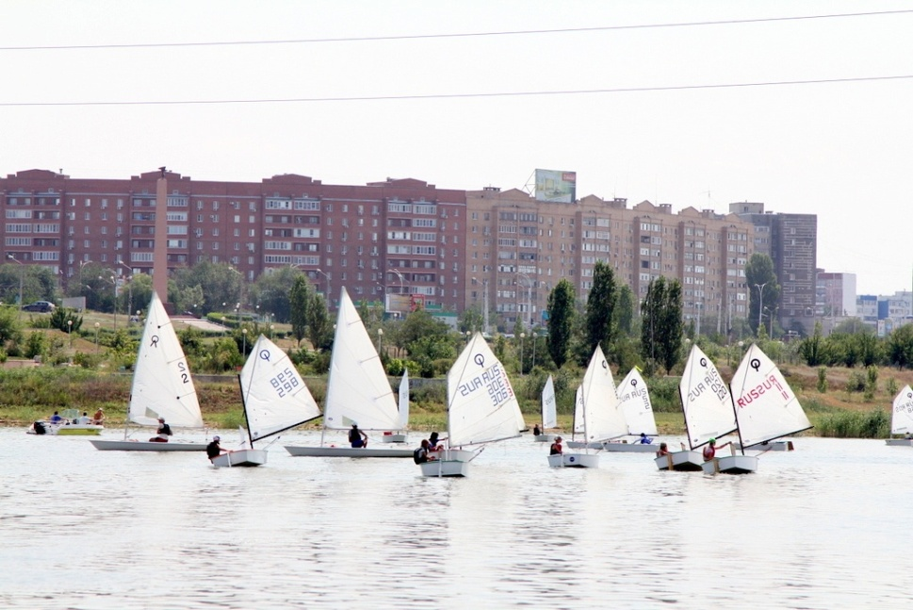
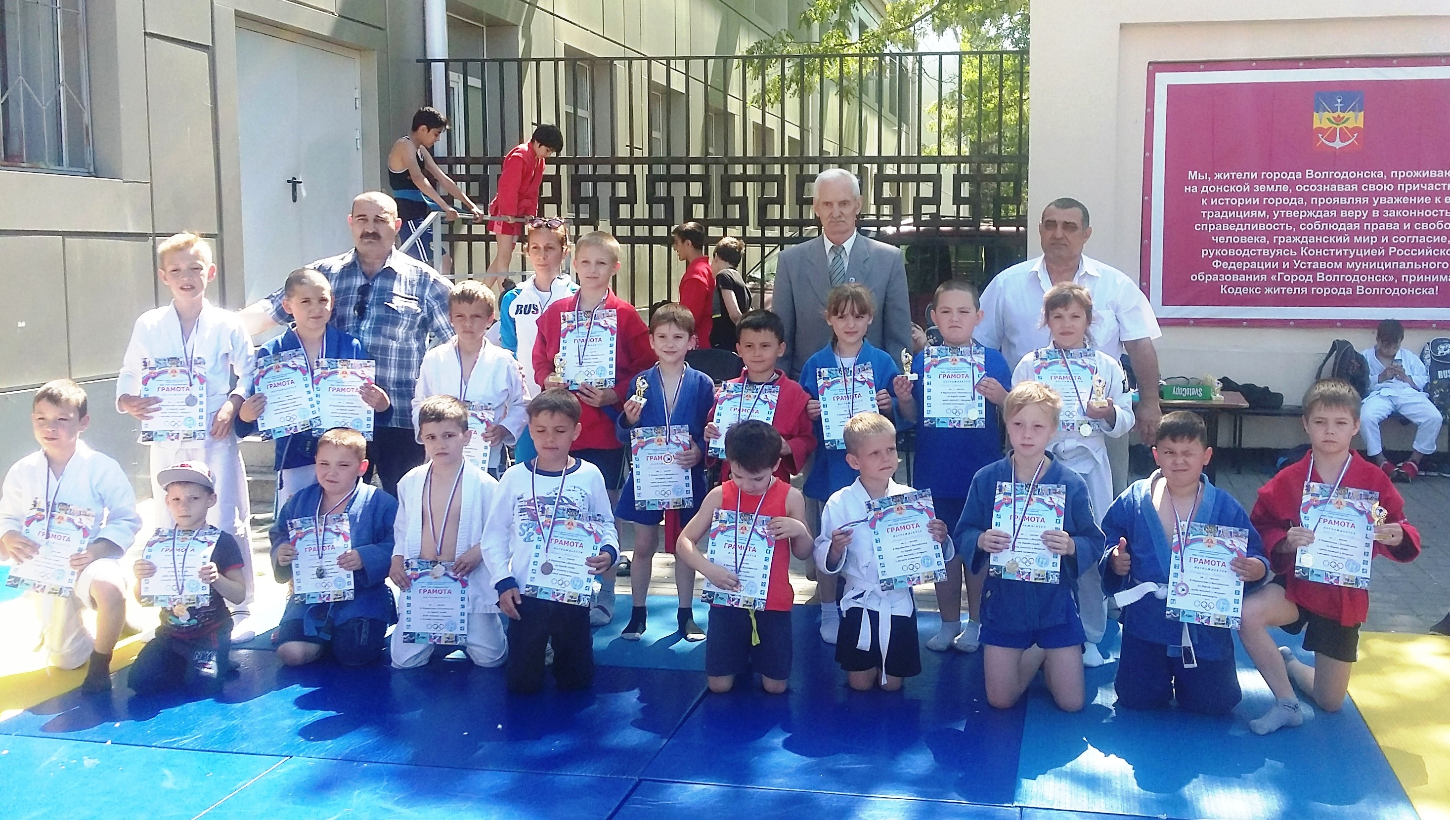
Сектор по вопросам спорта и здорового образа жизни:
Федерация парусного спорта г. Волгодонска
Волгодонская городская федерация дзюдо и самбо

Slide 28
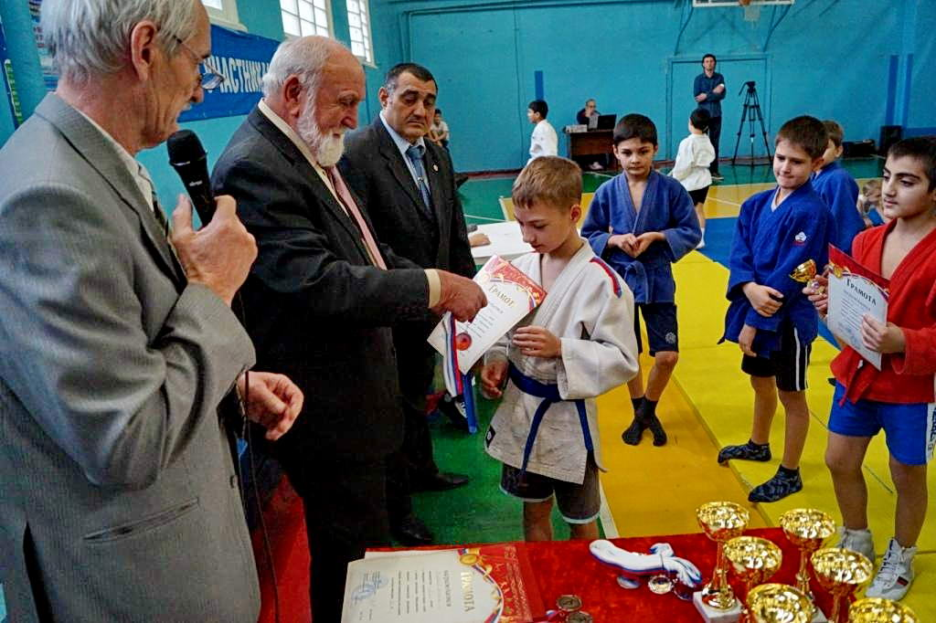
Сектор по вопросам спорта и здорового образа жизни: Городская общественная организация «Спортивный клуб Стимул» Городская общественная организация «Клуб туристов и альпинистов «Вертикаль».

Slide 29
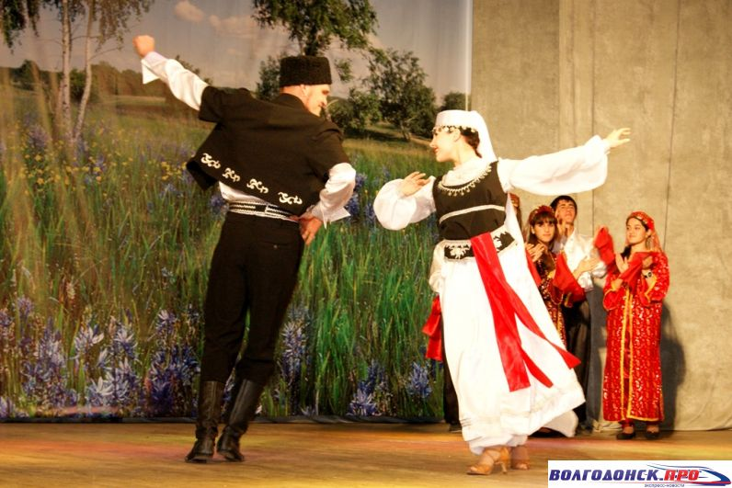
Сектор по делам казачества и национальных диаспор: РОО «Объединение представителей народов Дагестана «Ватан» РОО – объединение «Межнациональное сотрудничество «Иберия» Чеченская община города Волгодонска «Единство»

Slide 30
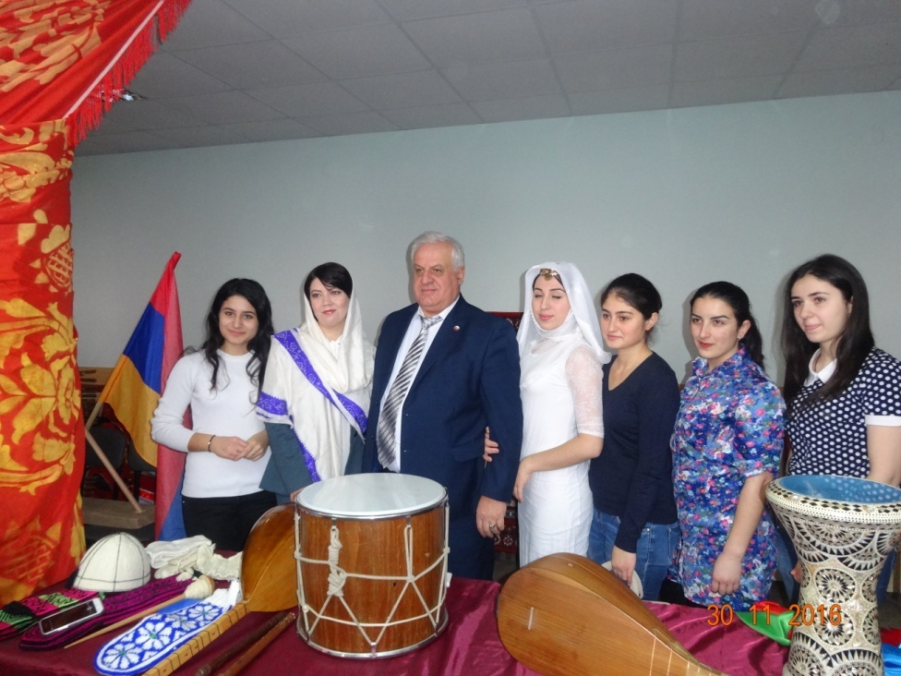
Сектор по делам казачества и национальных диаспор:
Международный союз общественных объединений “Великое войско донское”
Волгодонская общественная организация Азербаджанская национально-культурная автономия “Азери”
Ростовское региональное отделение Межрегиональной общественной организации месхетинских турок “ВАТАН ЁЛУНДА”

Slide 31
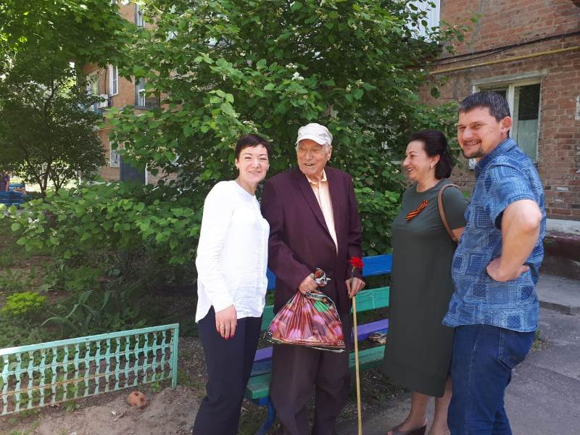
Антинаркотический сектор: Ростовский благотворительный фонд ” Родители против наркотиков” Региональная благотворительная организация поддержки общественно значимых молодежных инициатив, проектов и молодежного движения “Точка отчета” Автономная некоммерческая организация содействия здоровому образу жизни “Стремление жить”.

Slide 32
ВОЛГОДОНСК - 2018

